Slide 1
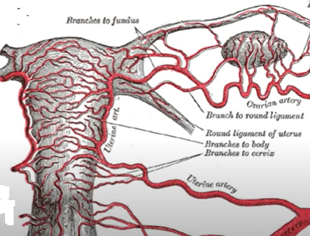
El kellene engedni
a PPH 4T osztályozást ?
Tone? Trauma? Tissue? Thrombin?
POSTPARTUM VÉRZÉS
200 ml /perc … 10 percig → 2 liter vérzés

Slide 2

Nem minden PPF … egyforma

Slide 3
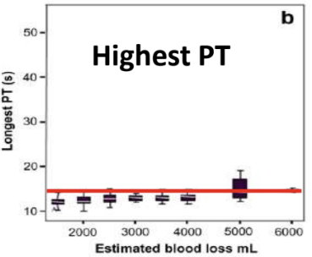
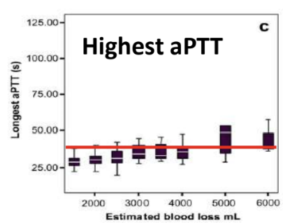
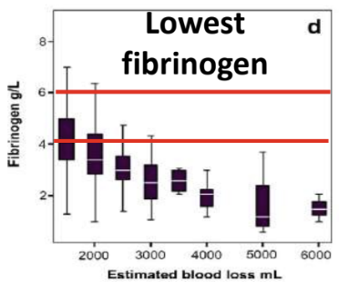
Első 3 T = „szülőcsatornás T-k”
Tone – Trauma - Tissue
Tachycardia >100 bpm-nél
Hb-csökkenés
> 2 g dl-1 h
Hipotenzió – MAP: > 20%-os (30-40%)
Bázisfelesleg <-4, pH <7,2).
Sokkindex >0,9.
Laktát >4,0 mM/l.
Oliguria <500 ml
24 óra alatt
Túlzott volumenigény
Rohamosan fogy a fibrinogén

Slide 4
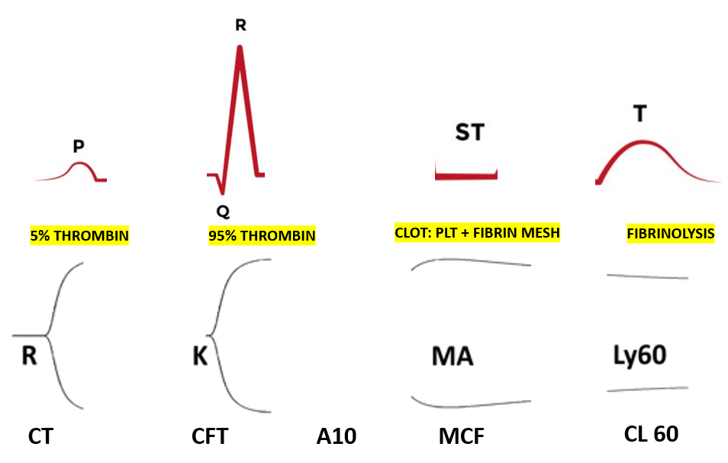
Első 3 T = szülőcsatornás T-k
Tone – Trauma - Tissue
TPA és FIB TEST
1 számú egyensúly !!!!
Thrombin egyensúly
2 számú egyensúly !!!!
Lízis egyensúly
Ez biztos …. Delta MAP > 30% ==== tPA = Plasmin ==== fibrinolízis ==== fibrinogenolízis
Rohamosan fogy a fibrinogén
Később fogy el a thrombin ==== INR/APTI/CT/CFT

Slide 5
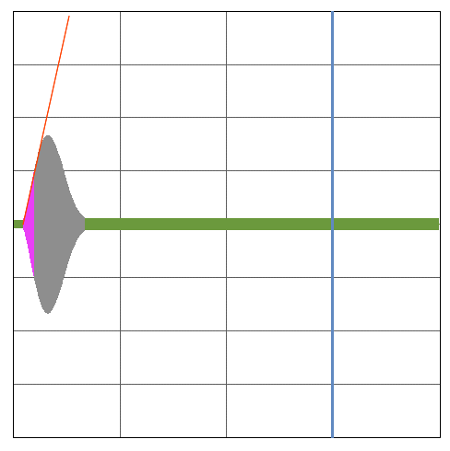
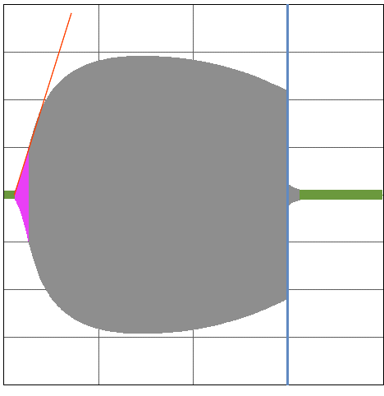
JEGYEZD MEG... MERT AZ IDŐ = ÉLET
1
2
3
4
1
2
3
4
A FIBRINOGENOLÍZIS TERÜLETE
FIGYELEM
NINCS FIBRINOGENOLÍZIS
FIBRINOGÉN ELLENŐRZÉSE
FIBRINOGÉN PÓTLÁS ?
A FIBRINOLÍZIS TERÜLETE
A FIBRINOLÍZIS TERÜLETE

Slide 6
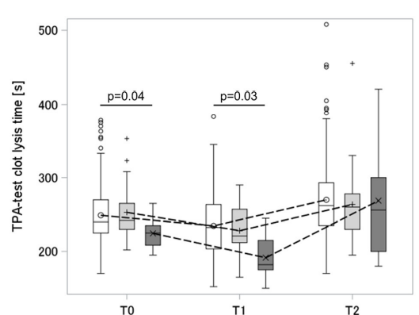
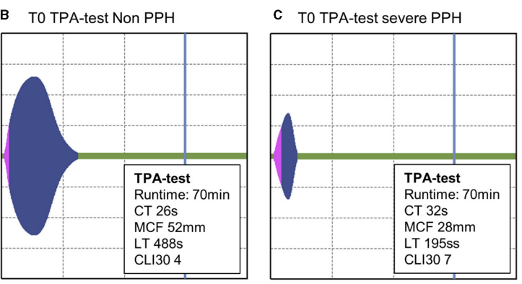
PPH… LT csökkent < 200 sec T0 = szülés előtt
JEGYEZD MEG... MERT AZ IDŐ = ÉLET
Halálos gyémánt
Front. Med. 10:1208103. doi: 10.3389/fmed.2023.1208103
előtt
30 p múlva
24 h

Slide 7
Kaptunk egy telefonhívást …… hajnali 2:00-kor
Szia! Van egy hölgy a szülőszobán… tachycardiás és sápadt… nem érzi jól magát… eljöhetnél hozzá?
Hüvelyi szülés volt? Valami szokatlan vérzés?
Igen… normál hüvelyi szülés. A méh atóniája miatt oxytocint majd metilergonovint kellett adnunk… Lehet, hogy a szokásosnál nagyobb a vérzés…
Az esetek 95%-ban szülőcsatornás vérzés lesz !
  ATONIA
  TRAUMA (Méhrepedés/nemi szervek sérülései)
  VISSZATARTOTT MÉHLEPÉNYI TÖREDÉKEK

Slide 8
KEZDJÜK EL ELLÁTNI A BETEGET: …UGYANAZT CSINÁLJUK
ATONIA – TRAUMA - MÉHLEPÉNY TÖREDÉK ESETÉBEN IS
KÉRDÉS VÁLASZ
Fázik?: IGEN Aktív melegítés
Elérhető-e a TXA: IGEN (TPA ÉS FIB TEST) 1g iv (15-20 perc alatt)
Vérszegény volt a szülés előtt? RBC küszöbérték (VÉRGÁZ)
SHOCKOS?: IGEN Tachycardia, laktát…
Magas a koagulopátia kockázata? NEM 3 T… - Csak atónia, trauma, méhlepény
Van hígulásos koagulopátia ? IGEN pótlás 3 g/l Fib
Kezelem a koagulopátiát: IGEN, DE.. Diagnosztika (CLOTPRO, Lab…)
Elég a vénás kanülök száma? NEM 3 x 14G + artériás kanül?

Slide 9

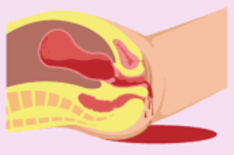
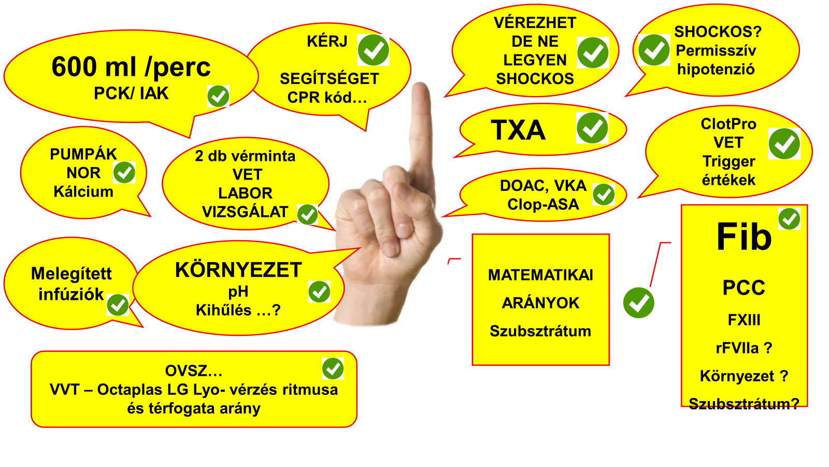
SZERVEZÉS=KOMMUNIKÁCIÓ=LOGISZTIKA
AZ ÉN HELYI PROTOKOLOM
Laktát
POCT, VET
Melegített Krisztalloid / Kolloid
TXA
10 adagoló pumpa
10x200 ml SD FFP Lyo (AB)
Calcium
10-20 g Fibrinogén
1000-3000 NE PCC
10 E „O Rh neg, K neg” RBC
CSAK A VVT jön az OVSZ -től
SZEMÉLYEK …
CÉL VEZÉRELT ELLÁTÁS:
A: IOT
B: lélegeztetés
C: 3 PVK /IAK
- shocktalanitás: kriszt/kolloid
D: TXA-FIB-PCC-(XIII)-VVT-FFP SD Lyo

Slide 10
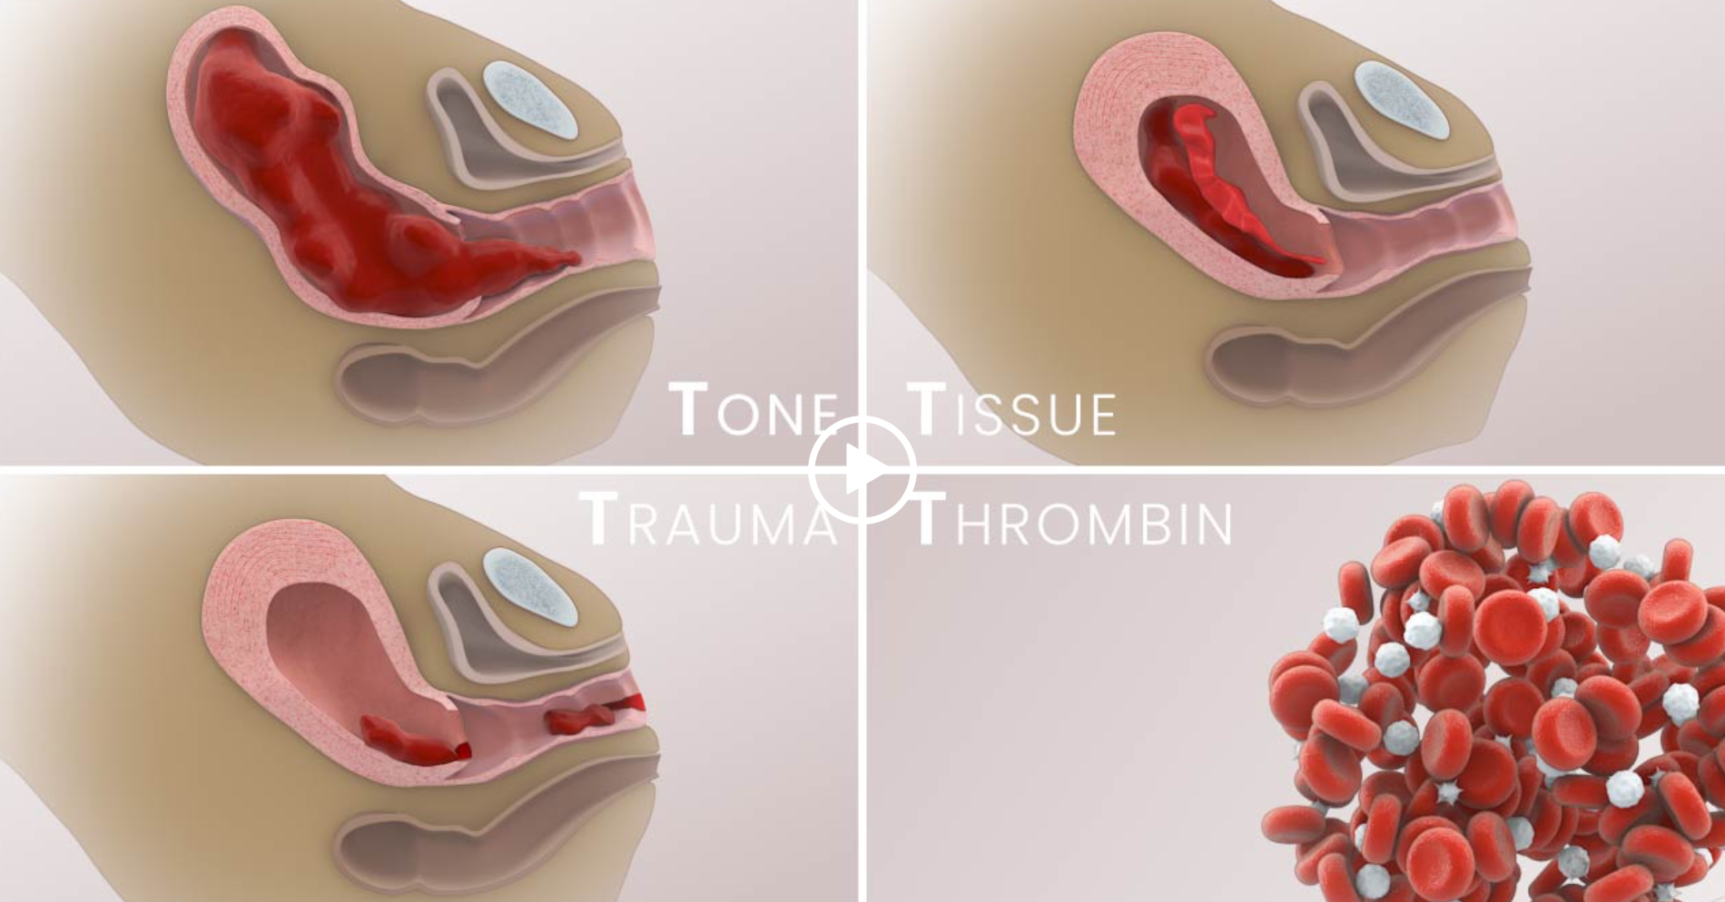
El kellene engedni a PPH 4T osztályozást ?
80%
10%
Elhúzódó szülés, chorioamnionitis, sok oxytocin, idős-obes, myoma,
Placenta accreta, percreta, increta,
Placenta retentio
Uterus inversio
Uterus ruptura
Vulvovaginals sérűlés
TMA/DIC:
HELLP, Amniotikus foly.
Preeclampsia, halott magzat, placenta leválás, zsírmáj
5%
5%

Slide 11
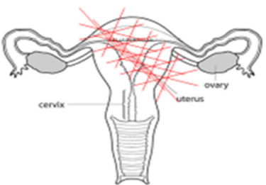
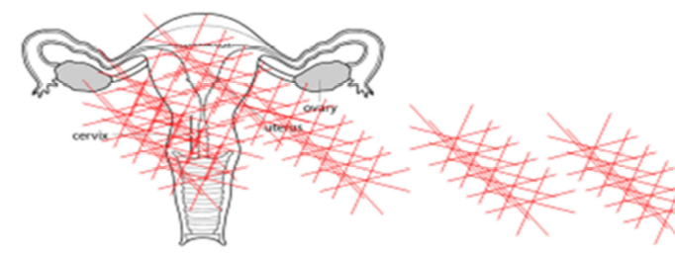
Journal of Blood Medicine 2022:13 21–44
DIC in Pregnancy – Pathophysiology, Clinical Characteristics, Diagnostic Scores, and Treatments
indul Mikro trombózis
Majd Vérzik
Vérzik
PPH
TMA/DIC + PPH

Slide 12
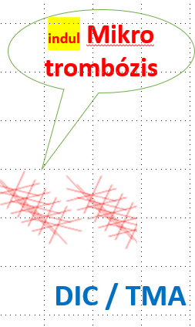
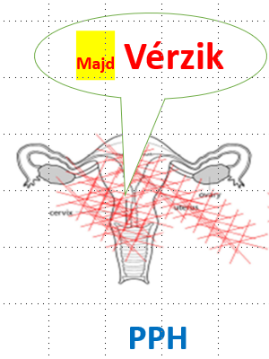
Journal of Blood Medicine 2022:13 21–44
DIC in Pregnancy – Pathophysiology, Clinical Characteristics, Diagnostic Scores, and Treatments
TMA
Thrombocytopenia ↓
Intrinsic út aktivációja ↑
hemolysis
Coombs neg-fragmentocyta ↑
Haptoglobin ↓
PEX
LDH ↑
Bilirubin ↑
ADAMTS 13 ↓

Slide 13
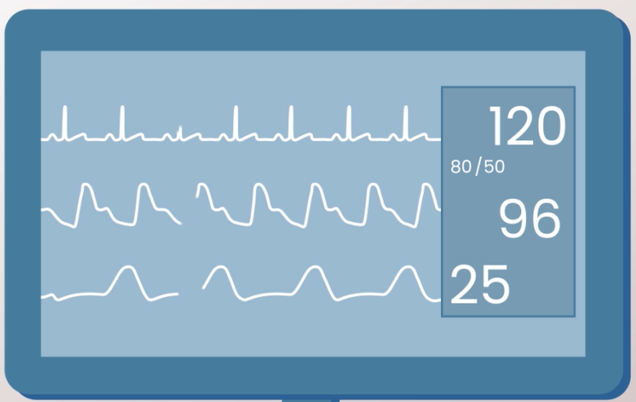
Mire számíthatsz mindig PPH-ban… ha nem szülő csatornás … a 4-ik T
Fibrinogén hiányra
Fibrinolízisre
Csökkent thrombin generációra
Thrombocytopeniara
+
Konszumpciós koagulopátiára:
  Alacsony FIB és TRB, többi faktor eleinte normális
  Placenta abruptio, AFE, terheségi zsírmáj, preeclampsia, HELLP
Diluciós koagulopátiára:
  >2 liter infuzió a HD stabilizáció miatt x 3 = Fib

Slide 14
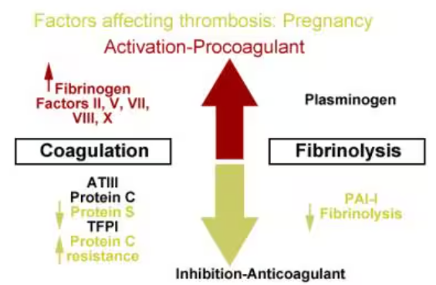
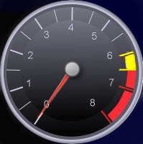
DIC in Pregnancy – Pathophysiology, Clinical Characteristics, Diagnostic Scores, and Treatments
Journal of Blood Medicine 2022:13 21–44
PPH TMA / DIC !!!!
A thrombin generáció már
az elején változik

Slide 15
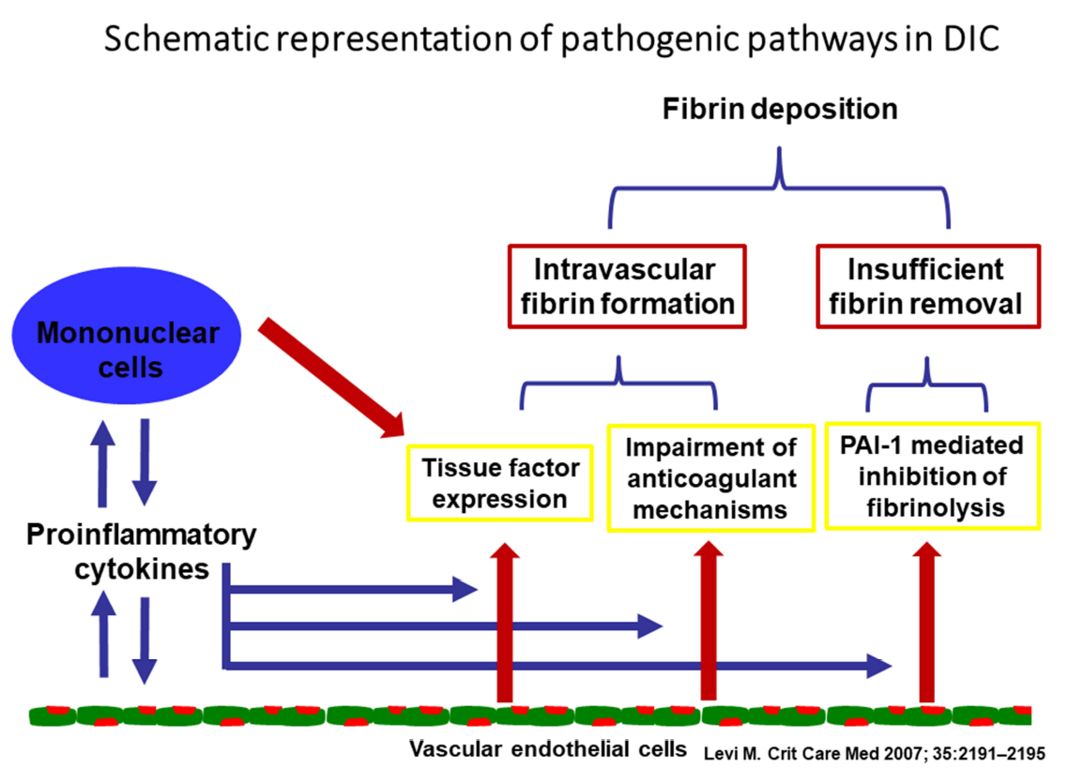
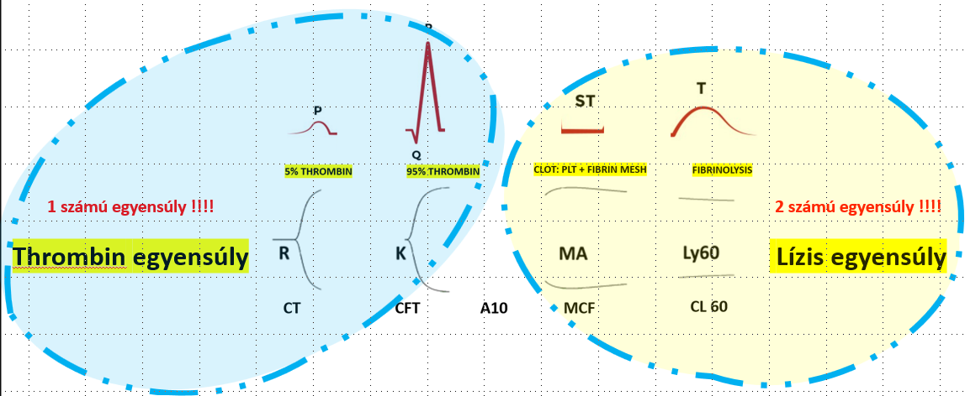
DIC in Pregnancy – Pathophysiology, Clinical Characteristics, Diagnostic Scores, and Treatments
PPH DIC !!!!
A thrombin generáció már
az elején változik
Journal of Blood Medicine 2022:13 21–44

Slide 16
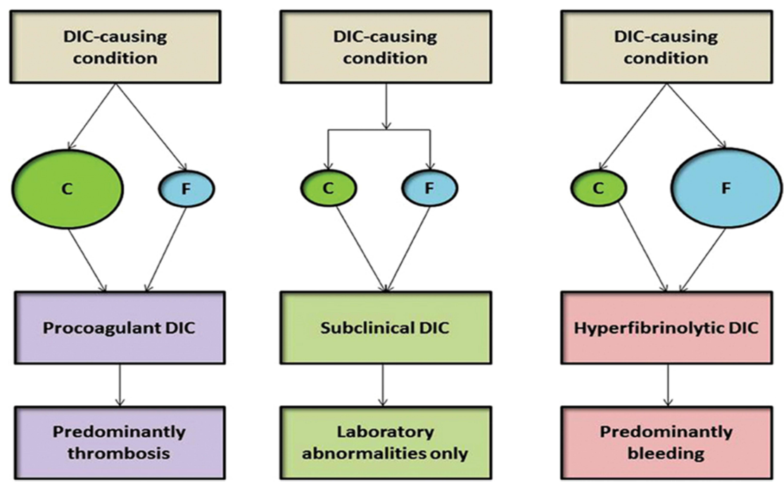
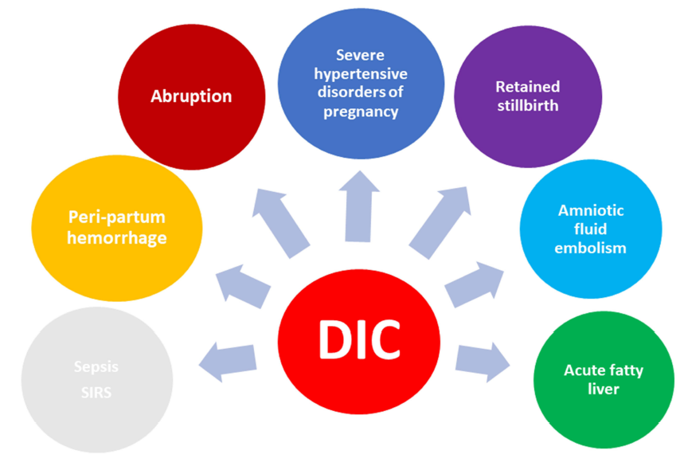
DIC in Pregnancy – Pathophysiology, Clinical Characteristics, Diagnostic Scores, and Treatments
Shut down.
Lízis
Csak TPA test látja
Journal of Blood Medicine 2022:13 21–44

Slide 17
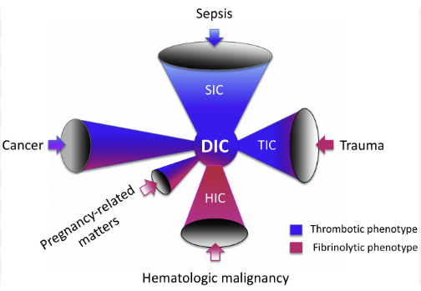
SIC-non overt DIC
PPH-non overt DIC
TMA-DIC

Slide 18
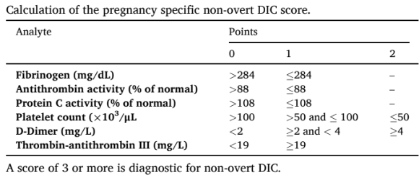
ISTH – overt DIC, SIC-non overt DIC, PPH-non overt DIC
Thrombosis Update 6 (2022) 100083

Slide 19
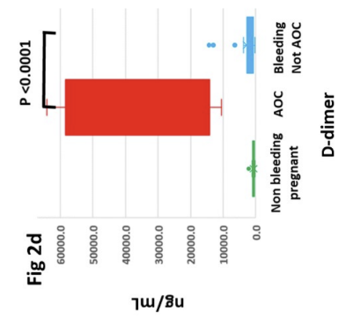
Mire figyelj ?
AOC= 2 egyensúly
+ + + + + + +
+ + + + + + +
https://doi.org/10.1182/bloodadvances.2024015514

Slide 20
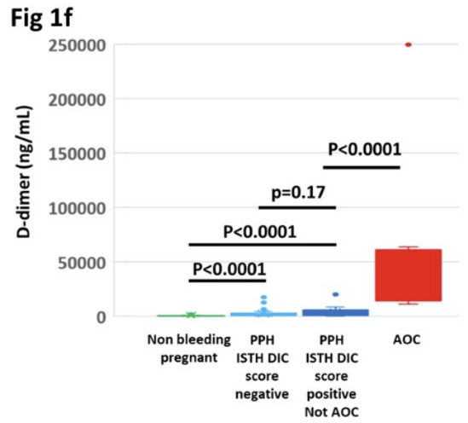
Mire figyelj ?
AOC= 2 egyensúly
PPH DIC az AOC
+ + + + + + +
+ /-
+ + + + + + +
+ + + + + + +
https://doi.org/10.1182/bloodadvances.2024015514

Slide 21
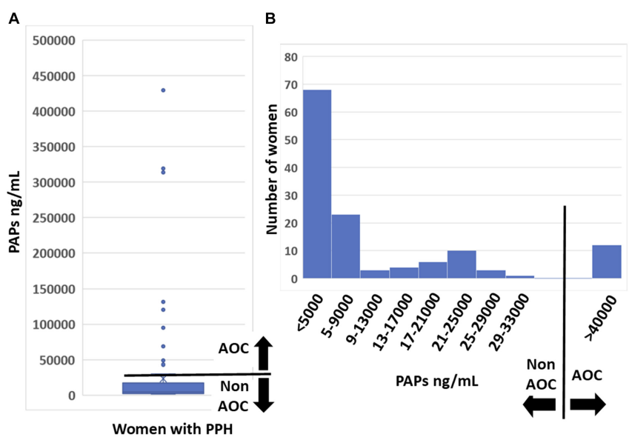
Acute obstetric coagulopathy during postpartum hemorrhage is caused by hyperfibrinolysis and dysfibrinogenemia
Abruptio + amnion foly.

Slide 22
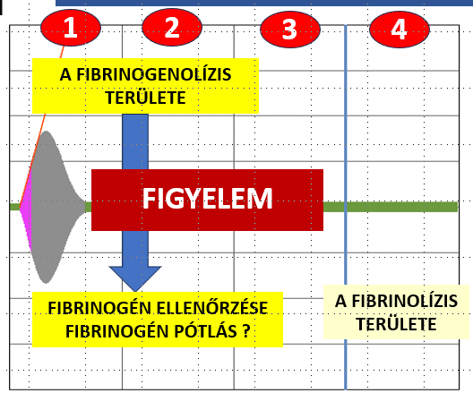
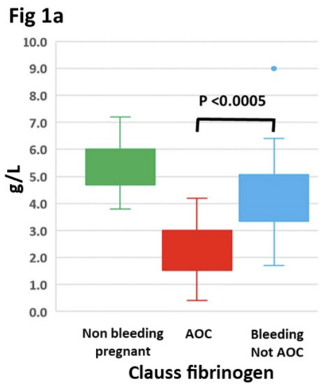
Mire figyelj ?
AOC: 1 egyensúly
+ + + + + + +
+ + + + + + +
https://doi.org/10.1182/bloodadvances.2024015514

Slide 23
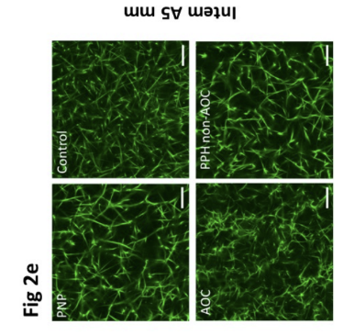
Mire figyelj ?
AOC: lyukas fibrin hálokra
Abruptio + amnion foly.
https://doi.org/10.1182/bloodadvances.2024015514

Slide 24
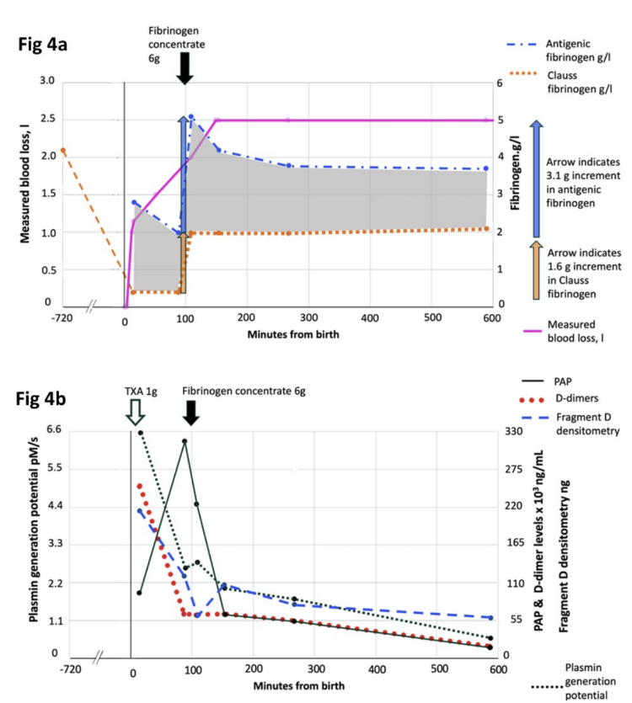
Mire figyelj ?
AOC = 100 perc
Abruptio + amnion foly.
100 perc→ shut down
https://doi.org/10.1182/bloodadvances.2024015514

Slide 25
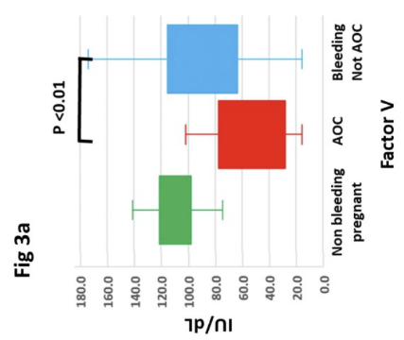
Mire figyelj ?
AOC FV
(105 prothrombinase)
+ + + + + + +
+ + + + + + +
https://doi.org/10.1182/bloodadvances.2024015514

Slide 26
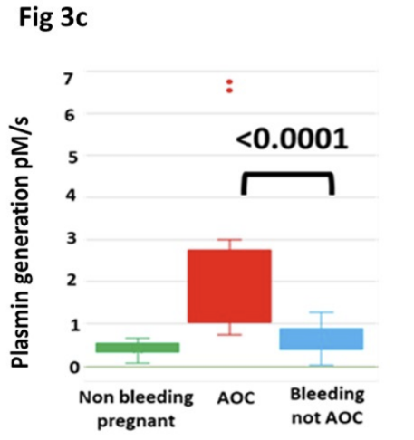
Mire figyelj ?
AOC Plasmin
+ + + + + + +
+ + + + + + +
https://doi.org/10.1182/bloodadvances.2024015514

Slide 27
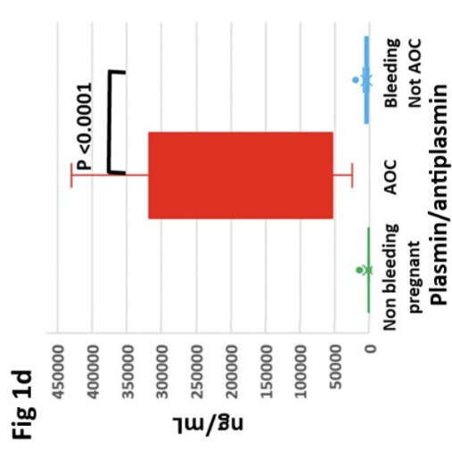
Mire figyelj ?
AOC PAP
(2 egyensúly)
+ + + + + + +
+ + + + + + +
https://doi.org/10.1182/bloodadvances.2024015514

Slide 28
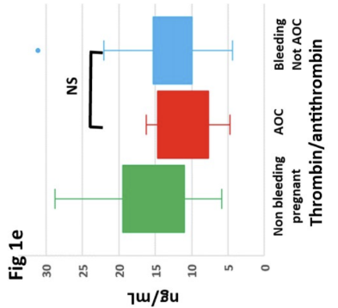
Mire figyelj ?
AOC TAT
(1 egyensúly)
+ + + + + + +
+ + + + + + +
https://doi.org/10.1182/bloodadvances.2024015514

Slide 29
Mire figyelünk ... Thrombin görbére ClotPro!
1 számú egyensúly !!!!
Thrombin egyensúly
2 számú egyensúly !!!!
Lízis egyensúly
+ + + + + + +
+ + + + + + +
Rohamosan fogy a thrombin ==== INR/APTI/CT/CFT
Rohamosan fogy a fibrinogén és a thrombocita
Ez biztos …. Delta MAP > 30% ==== tPA = Plasmin ==== fibrinolízis ==== fibrinogenolízis egyik helyen
EGYSZER CSAK EL FOG FOGYNI A PLASMINOGÉN ÉS AZ V FAKTOR ÉS AZ ATIII
Ez is biztos a kis medencén kívül ==== mikrothrombozis

Slide 30
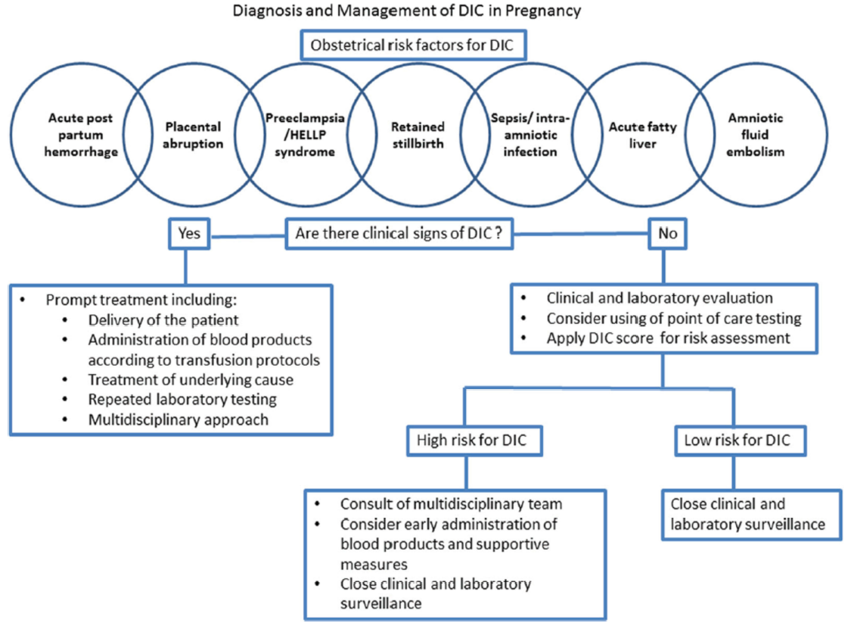
DIC in Pregnancy – Pathophysiology, Clinical Characteristics, Diagnostic Scores, and Treatments
Journal of Blood Medicine 2022:13 21–44
Nincs rá algoritmus, nem is lesz egyhamar...
Miért ?
Mert a mérések alapján kezeled !
10-15 Clotpro VET + Lab mérés
a minimum...

Slide 31
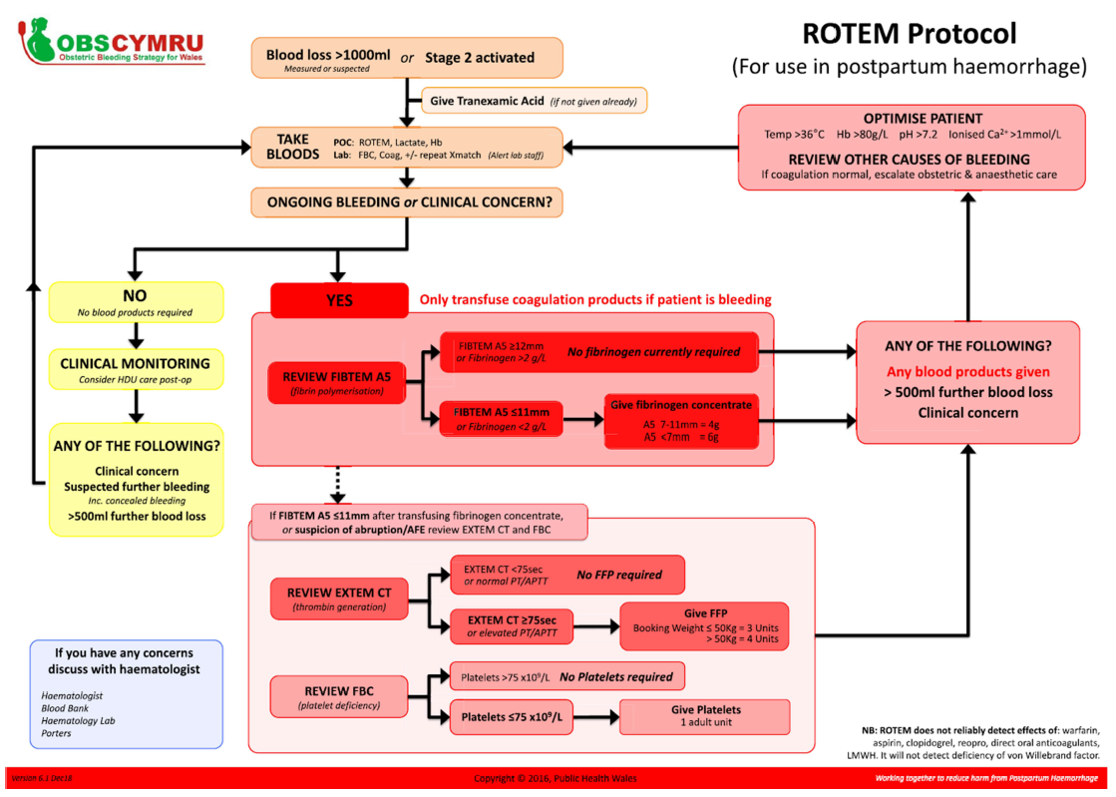
DIC... Pár VET szám, a mérési eredményekhez
TPA RVV ECA teszt ROTEM /TEG 6S esetében nincs
12 mm
+/-
SD FFP Lyo
Okos plazma
40 mm
11 mm = 4 g
> 80 sec = 1000 NE
>240 sec = FFP

Slide 32
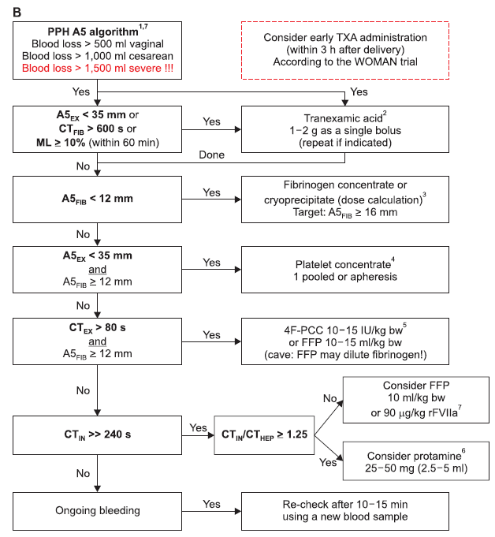
PPH
TMA / PPH
algoritmus ClotPro: A5/CT/LT
TPATEST
TMA ?
EXT-A5 < 40 mm
FIB-CT> 500 s
Ly30 > 15% /TPA LT 200 s
TXA 1g
TPATEST
LT 3600 s
FIBTEST
FIB A5 < 12 mm
FIB és HD
Volumen liter
x 3 g/l
FIB A5
>16 mm
EXT-A5 < 40 mm
FIBT-A5 > 14 mm
TRB
4-8 E
EXT CT > 70 sec
FIBT-A10 > 14 mm
PCC
1000-1500 NE
RVV CT / EXT CT
TFPI ?
Protamin
1000 NE
RVV CT ? VIII ↓ ?
SD FFP Lyo 3-4 E
IN CT = HIT CT > 240 s
IN CT/ HIT CT >1.25
I
N
SD FFP 3-4 E
rFVII 90 mcg/kg (15 mcg)
DIFFÚZ VÉRZÉS
PPH DIC score
Algorithmus újra
XIII ?
1500 NE

Slide 33
Kezelés a DIC típusa alapján megfelelőbb irányba haladunk
Szupprimált fibrinolitikus típusú DIC = pl., HELLP -
koagulációs aktiváció súlyos (prokoaguláció)
a fibrinolitikus aktiváció enyhe, egyébként leáll (antifibrinolitikus)
Fokozott fibrinolitikus típusú DIC-AOC? = pl. preeclampsia, abruptio, amniotikus folyadék
koagulációs aktiváció súlyos (prokoaguláció)
súlyos fibrinolitikus aktiváció - akár fibrinogenolízis (profibrinolitikus)
Kiegyensúlyozott fibrinolitikus típusú DIC = pl. zsírmáj, halott magzat
a koagulációs aktiváció enyhe és ingadozó (ingadozóan pro/anti-koagulációs)
a fibrinolitikus aktiváció enyhe és hullámzó (hullámzó pro/normo fibrinolitikus)
> * 3 különböző gyulladásos reakció (kombinációk)
Fazakas J, Smudla A. Semmelweis Egyetem

Slide 34
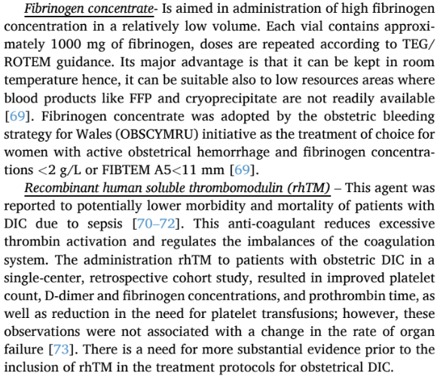
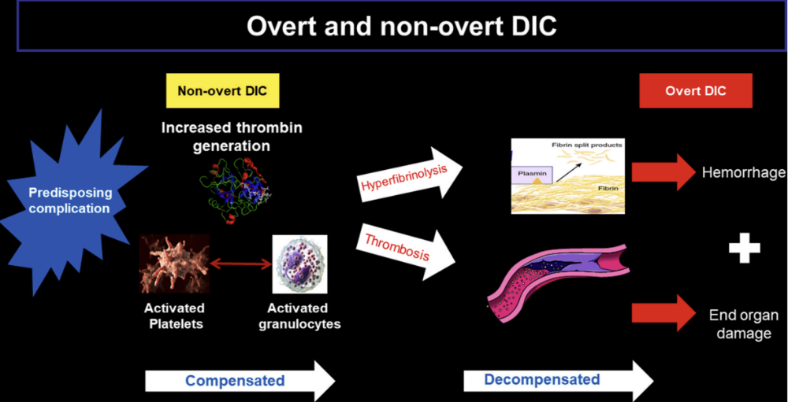
New treatment modalities for DIC in pregnancy
Ez ma már AOC ?
Thrombosis Update 6 (2022) 100083

Slide 35
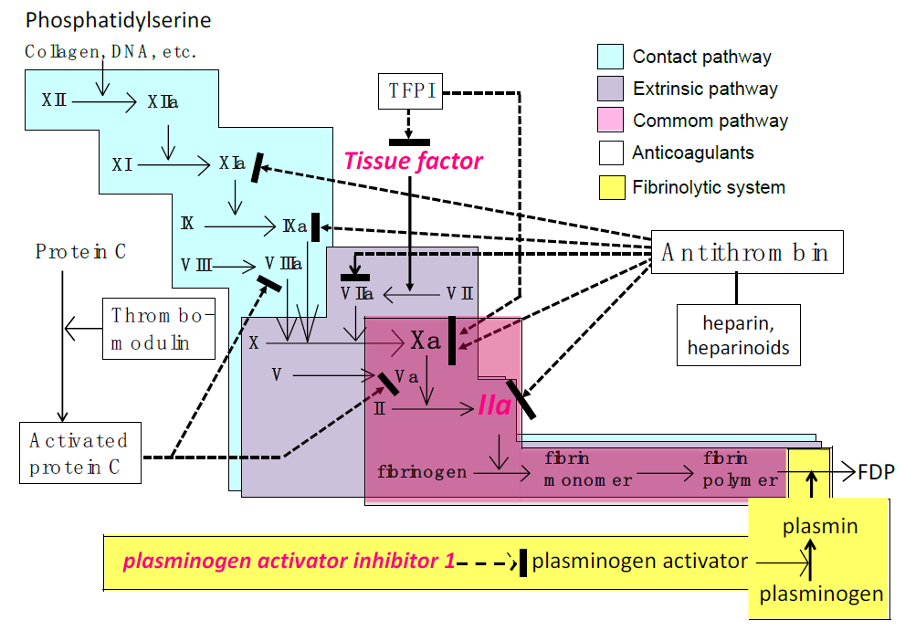
Trombomodulin és AT III és FFP SD LYO és Heparin
Disszeminált Intravaszkuláris Véralvadásban
11-10-9-7-2
PC
PS
5-8
FFP SD Lyo
Okos plazma
Ito et al. Critical Care (2019) 23:280
Ito et al. Critical Care (2019) 23:280

Slide 36
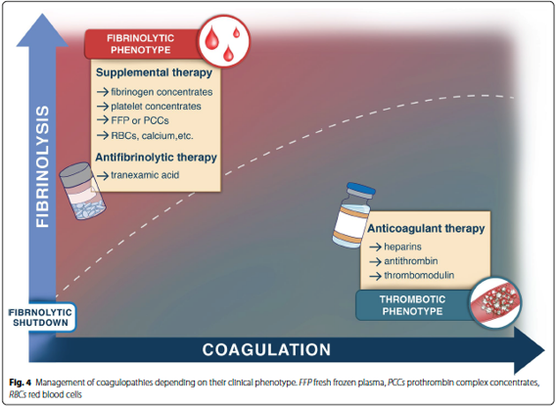
Fibrinolitikus fenotípus
Anyaméh
Trombózisos fenotípus
Kismedencétől távól
A betegség lefolyása során előfordulhat egy fenotípus „oda és vissza átmenete” a másikra

Slide 37
Kezelés
Min alapulnak a PBM-PPH szakmai iránymutatásai?
3 T
HEMOSZTÁZIS TARTALÉKOK + EGYENSÚLY + SZERVEZÉS
Megelőzés
Fib: 2 (3) g/l
PLT: 75.000
APTT < 1.5
INR < 1.5
TPA és FIB TEST
Thrombin egyensúly
AZ EGÉSZSÉGES SZÜLŐNŐ HEMOSZTÁZIS TARTALÉKA 30-40 %
AOC = SEJTES/KF VESZTESÉG + FOGYASZTÁS + MONITOROZÁS
1 T
Mire épülnek PPH vérzésre (TMA) vonatkozó szakmai irányelvek?

Slide 38
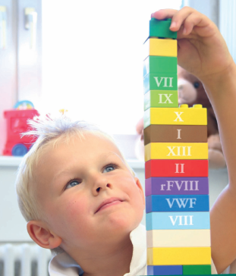
Mindegyik T kihívás, talán a thrombin egy kicsit több….
Nem csinálhatod ugyanazt mindenkivel, mert ez nem működik.
Csak akkor dönts, ha már mértél
Sokszor kell mérni…
Anya is meggyógyult !
Notes:
A májtranszplantáció egy érsebészeti beavatkozás is egyben. A közvetlenb posztoperítv szakban kényes egyensúlyt kell fenntartani az alvadási faktorok pótlása és az antikoaguláció között. Egyidőben cél az anasztomózisok védelme, valamint a vérzésveszély kiküszöbölése is.

